Slide 1
13703 물벼룩의 생존확률
소프트웨어 20 최유진

Slide 2
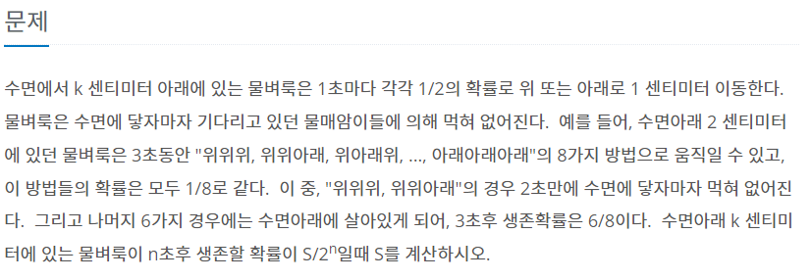
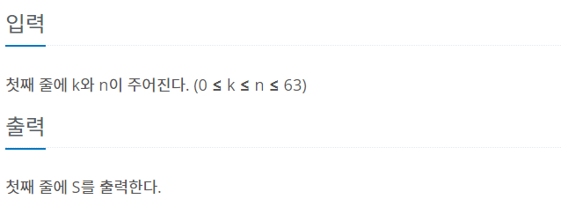
문제

Slide 3
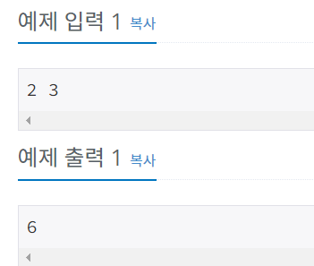

문제 분석
1
2
3
4
5
6
7
0
1
2
3

Slide 4
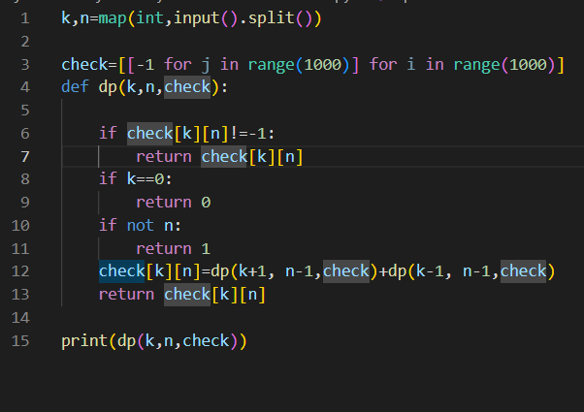
실행 코드(Python)

